Slide 1


Critère Précision de position

Slide 2
Objectif du module
Identifier les indicateurs retenus et mesurer la précision de position dans un jeu de données
45 min
Notes:
A la fin de ce module vous serez capable de qualifier la précision de position d’un lot de données géographiques
<numéro>

Slide 3
Ecart de position
Valeur moyenne des écarts de position
Taux d’erreurs de position au dessus d’un seuil donné
Classe de précision au sens de l’arrêté du 16 septembre 2003
Notes:
A la fin de ce module vous serez capable de qualifier la précision de position d’un lot de données géographiques
<numéro>

Slide 4
Boulodromes sur l’agglomération Provence Alpes

Slide 5
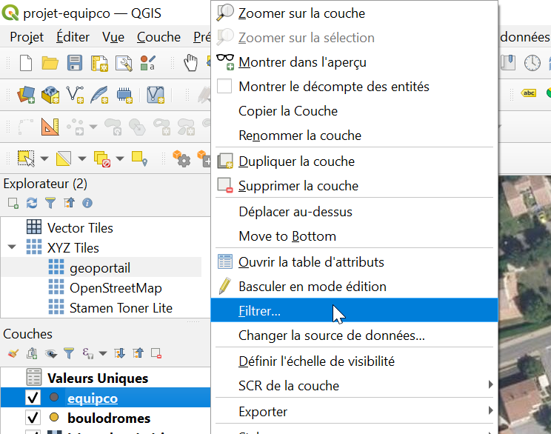

Slide 6
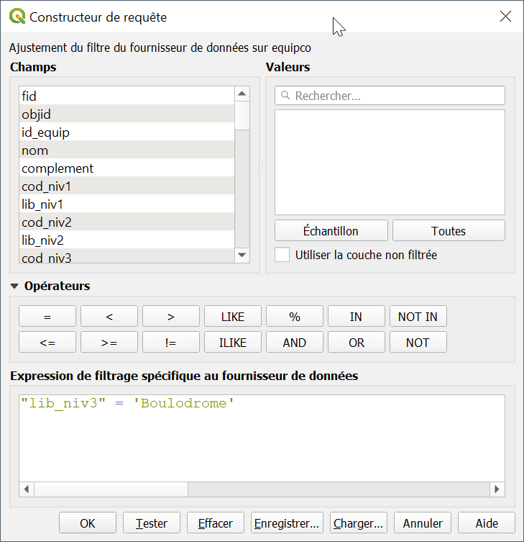

Slide 7
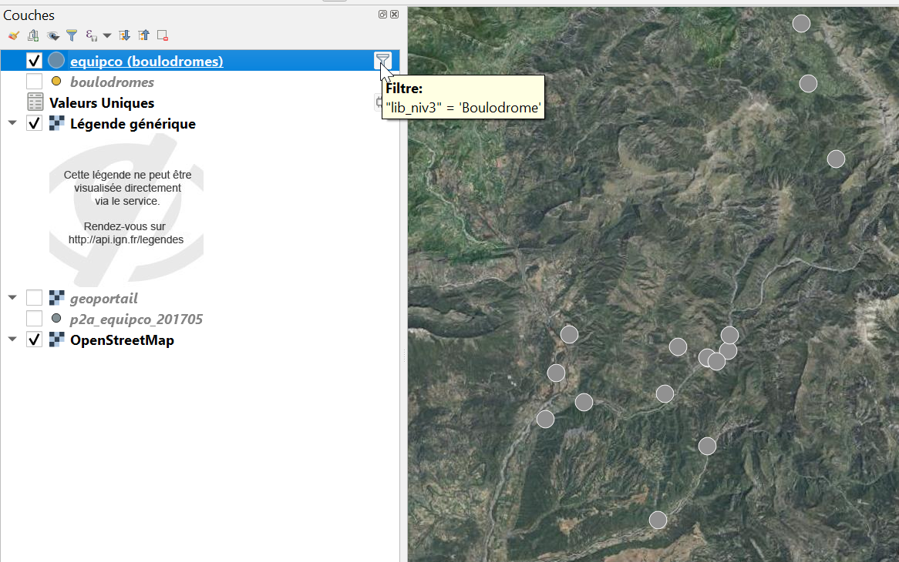

Slide 8
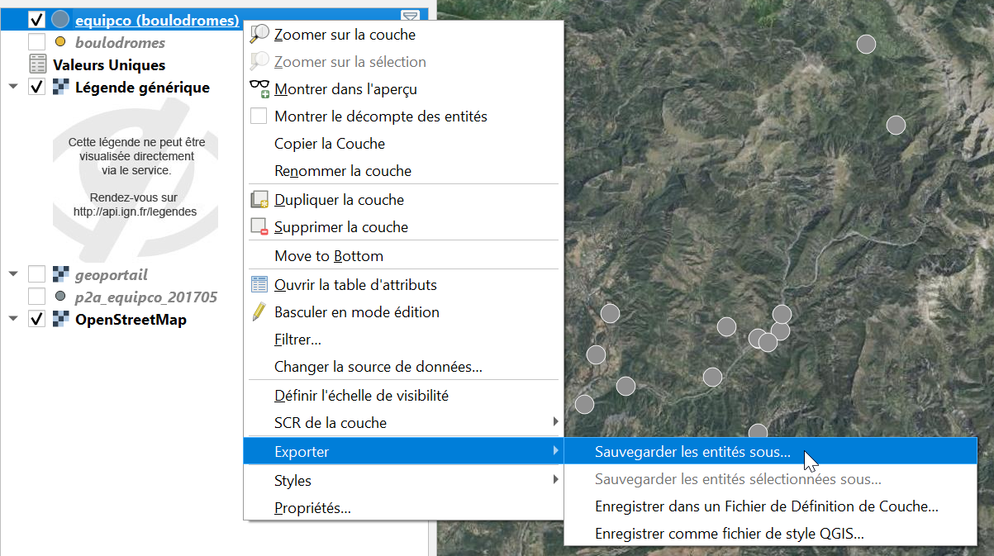

Slide 9
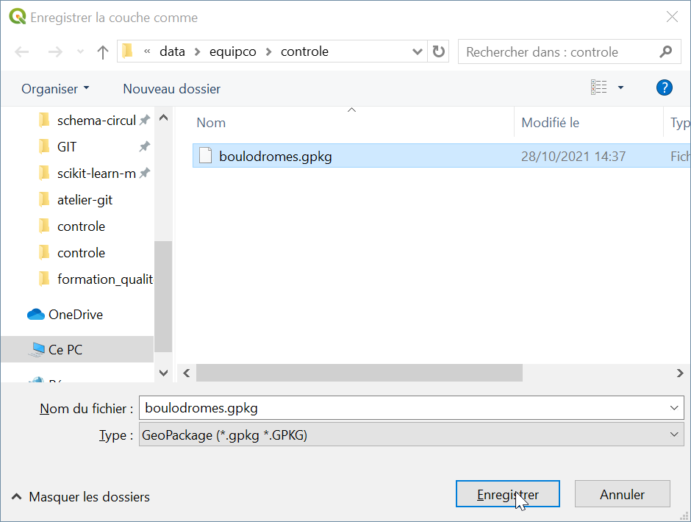

Slide 10
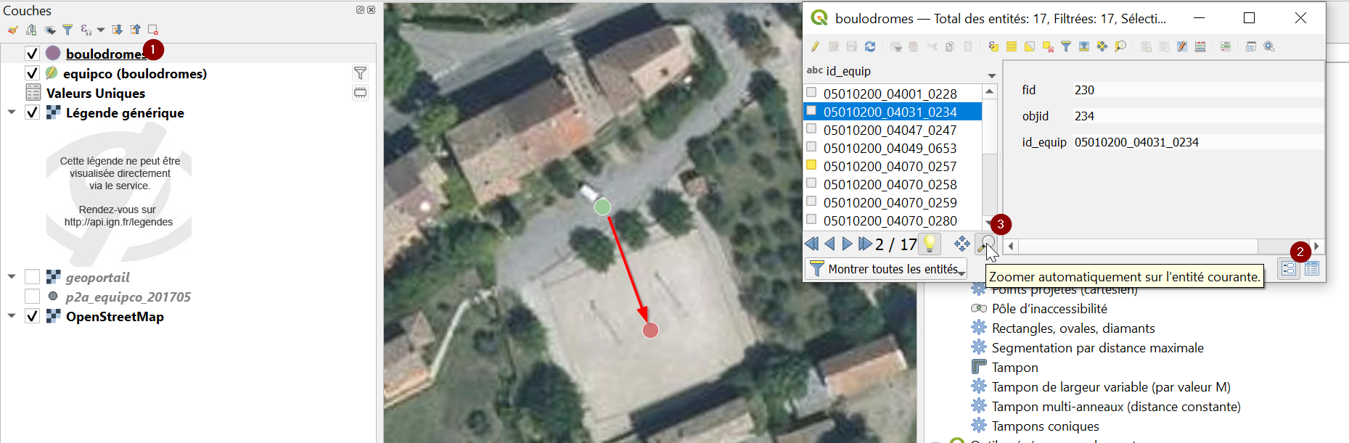

Slide 11
Valeur moyenne des écarts de position

Slide 12
Valeur moyenne des écarts de position > NN

Slide 13
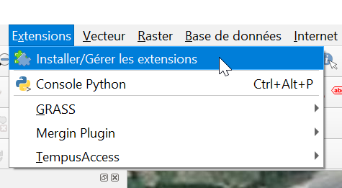
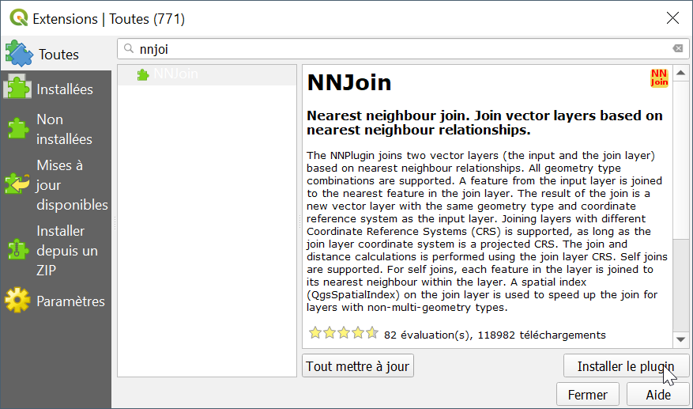

Slide 14
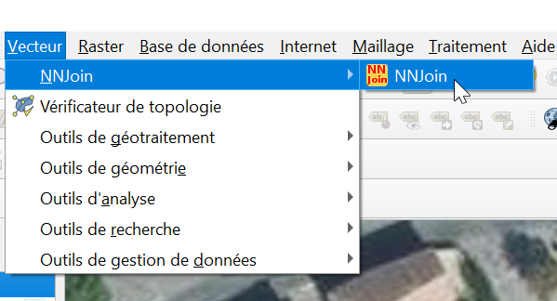
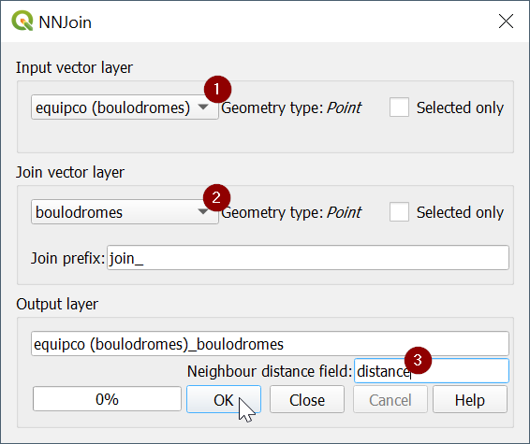

Slide 15
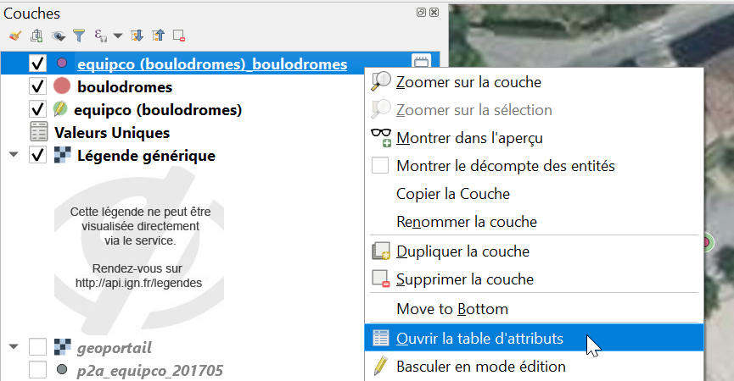

Slide 16
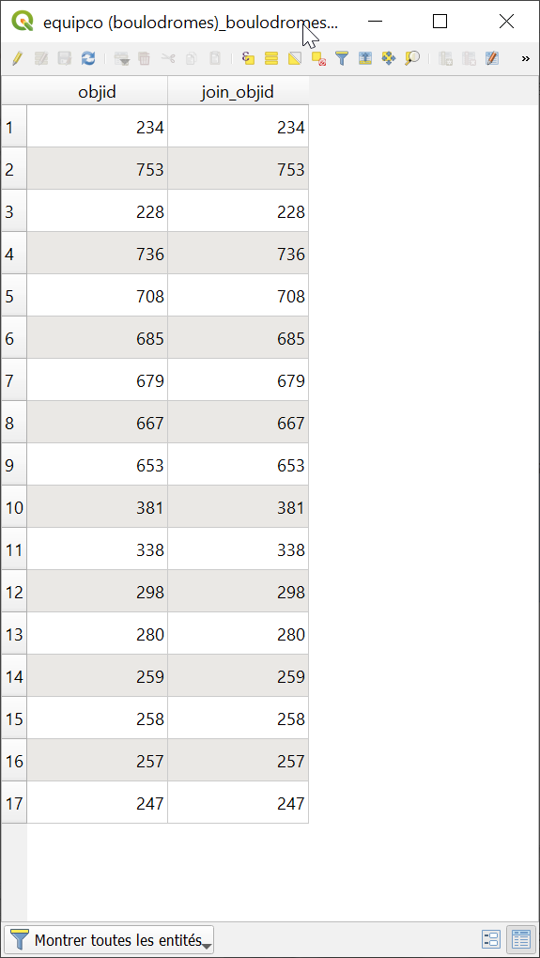

Slide 17
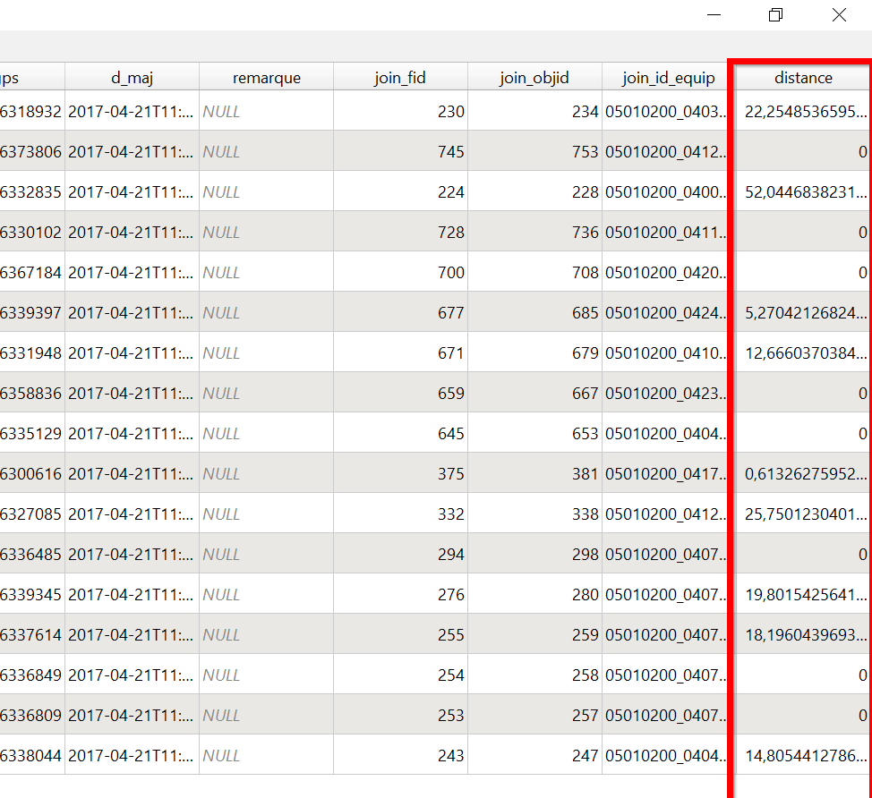

Slide 18
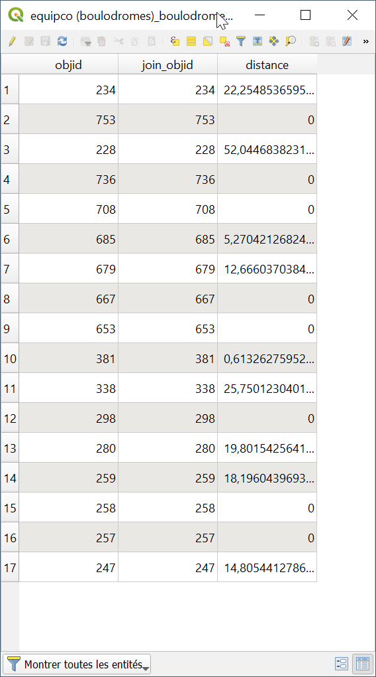
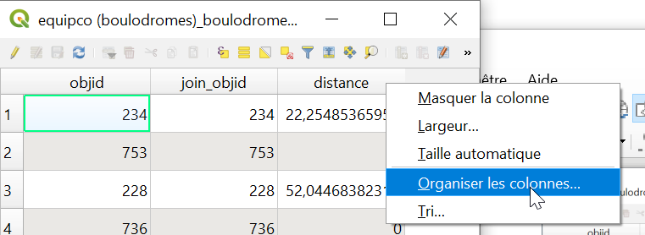
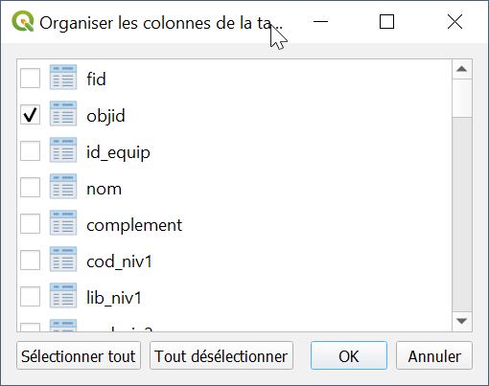

Slide 19
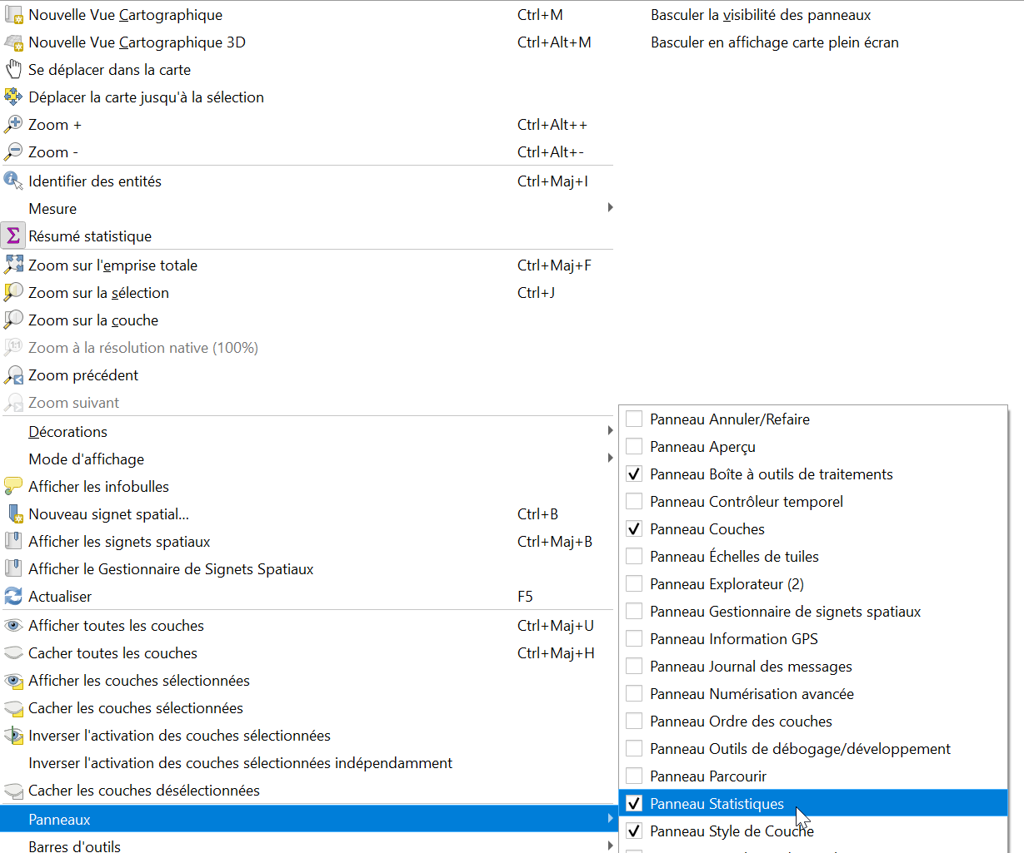

Slide 20
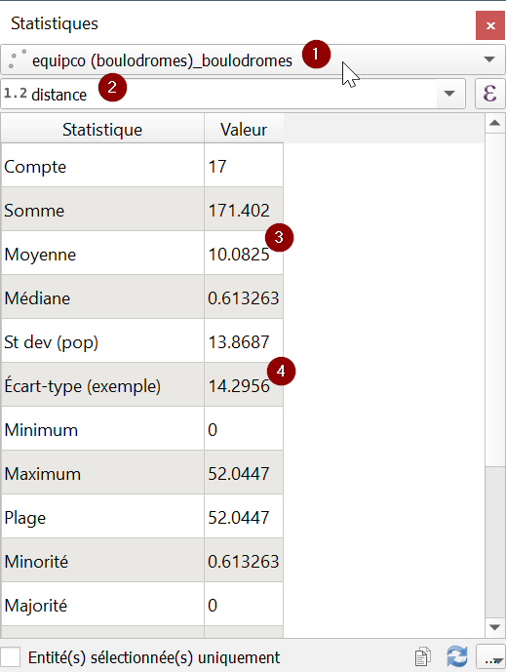

Slide 21
Valeur moyenne des écarts de position > Expression

Slide 22
distance(
$geometry, -- géométrie de la couche source
geometry(
get_feature(
'boulodromes', -- couche boulodromes
'objid', -- colonne dans la couche contrôle cible
objid -- valeur courante d'objid sur couche source
)
)
)

Slide 23
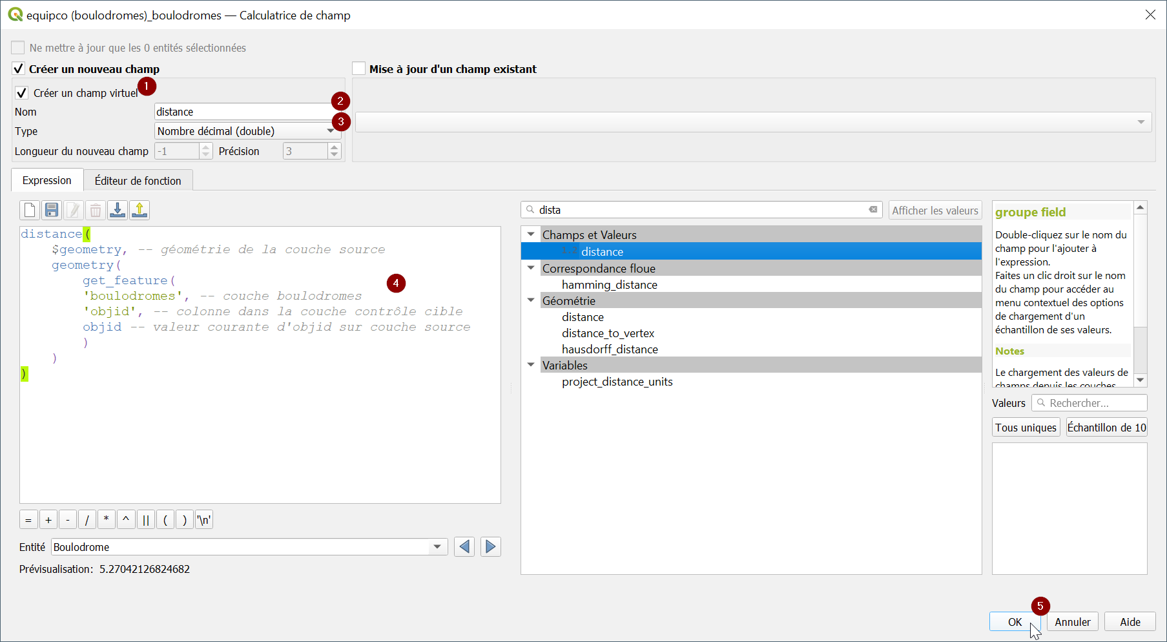

Slide 24
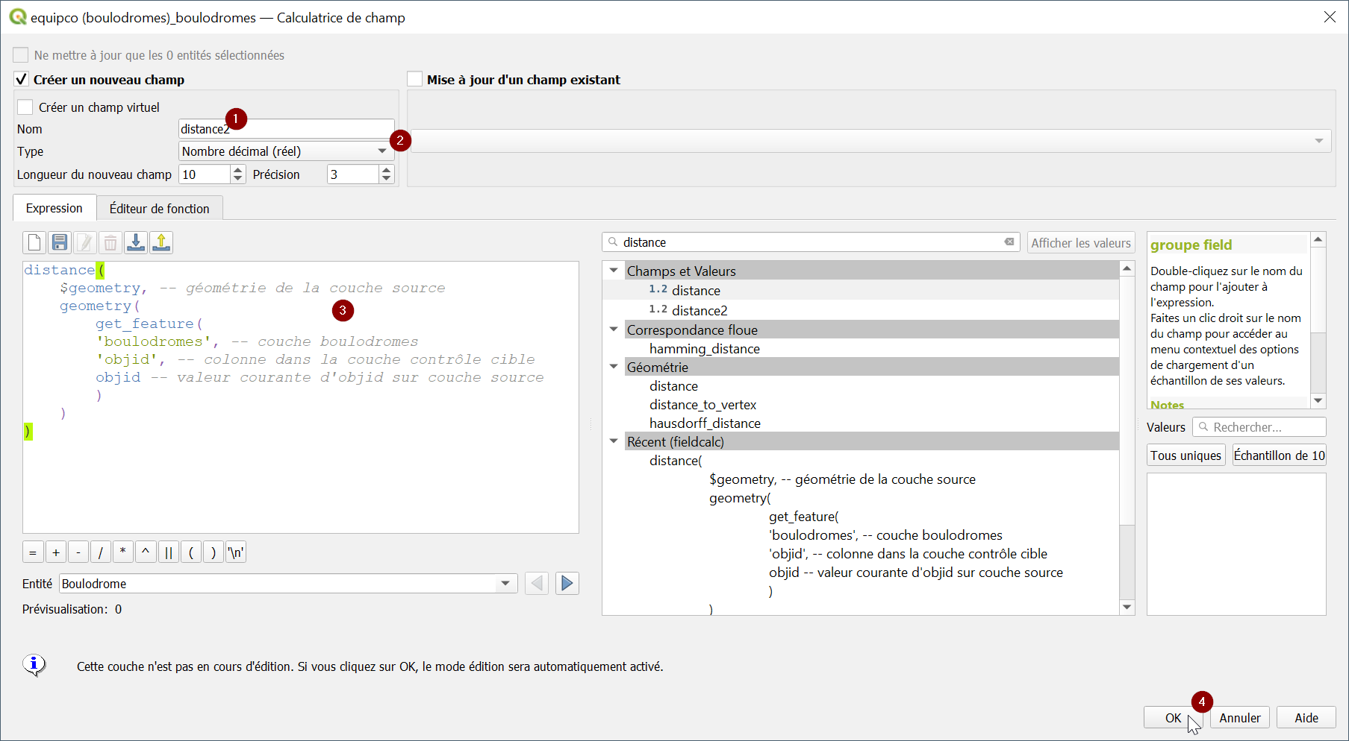

Slide 25
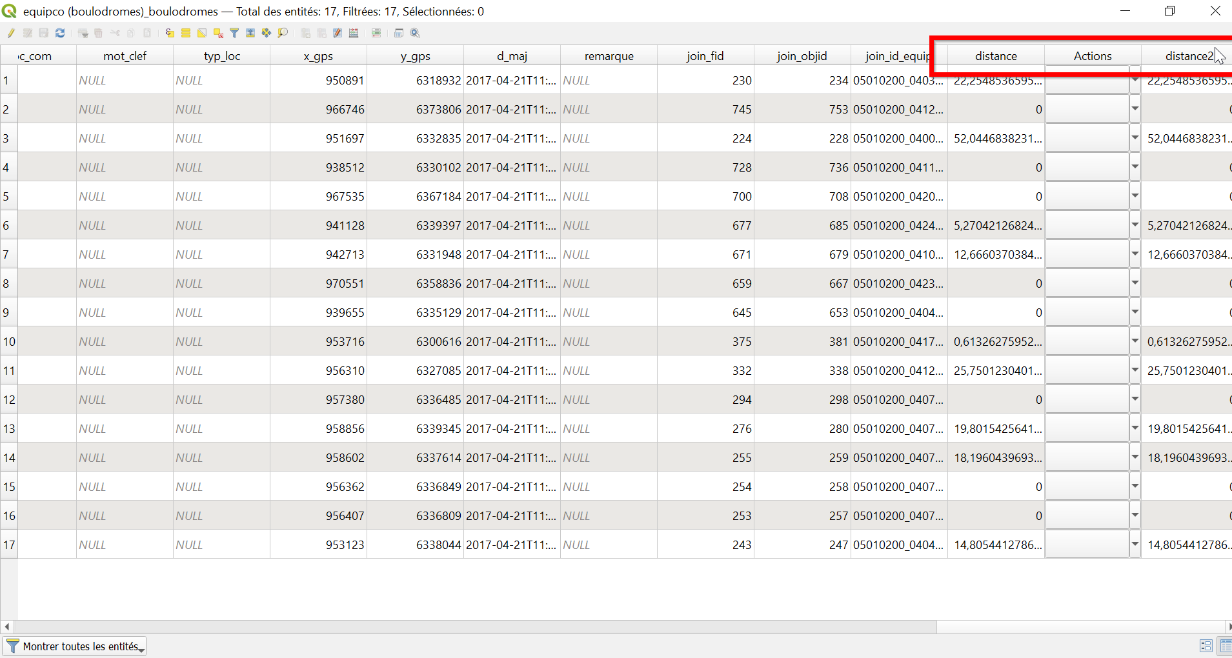

Slide 26
Au dessus d’un seuil donné

Slide 27
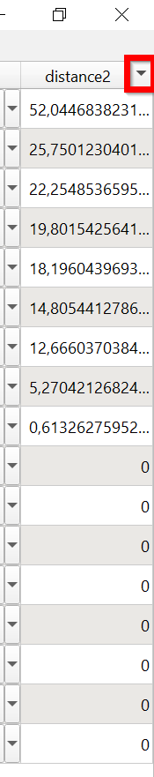

Slide 28
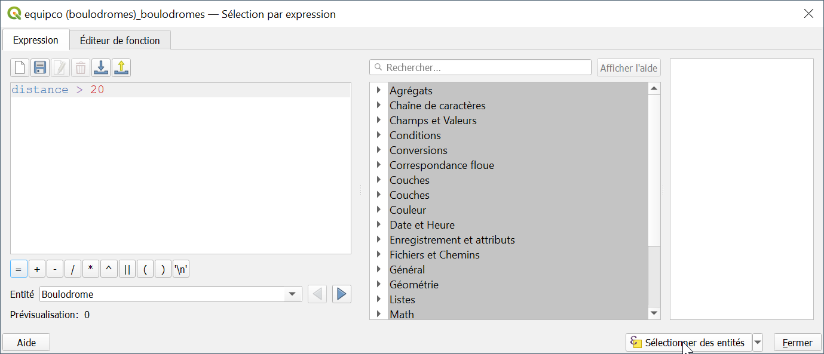

Slide 29
